Slide 1

靜修國小學務處
108學年新生始業式
家長座談會

Slide 2
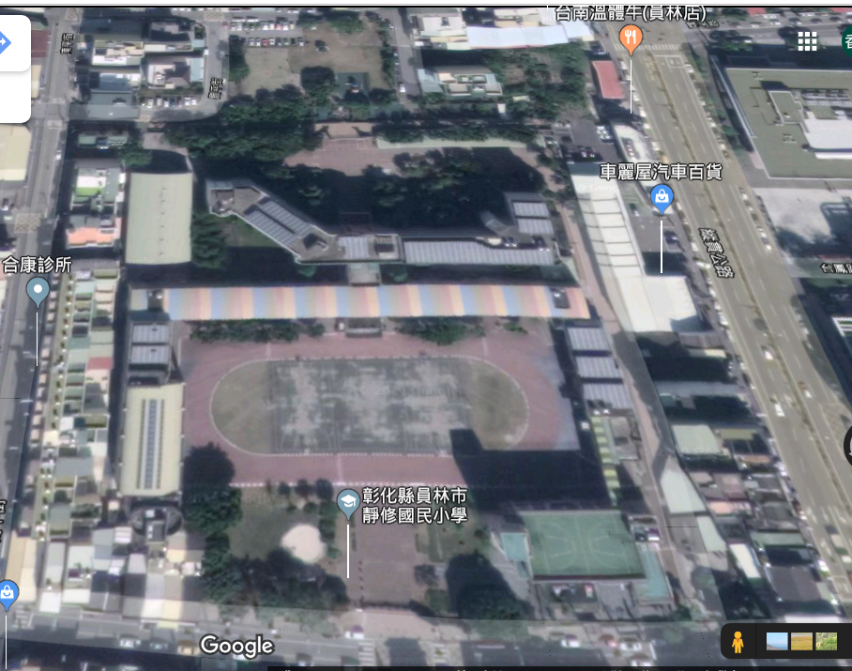
南平街(北側門)
南平街(北大門)
靜修生教組宣導
靜修路(南大門)
靜修路(幼兒園側門)

Slide 3
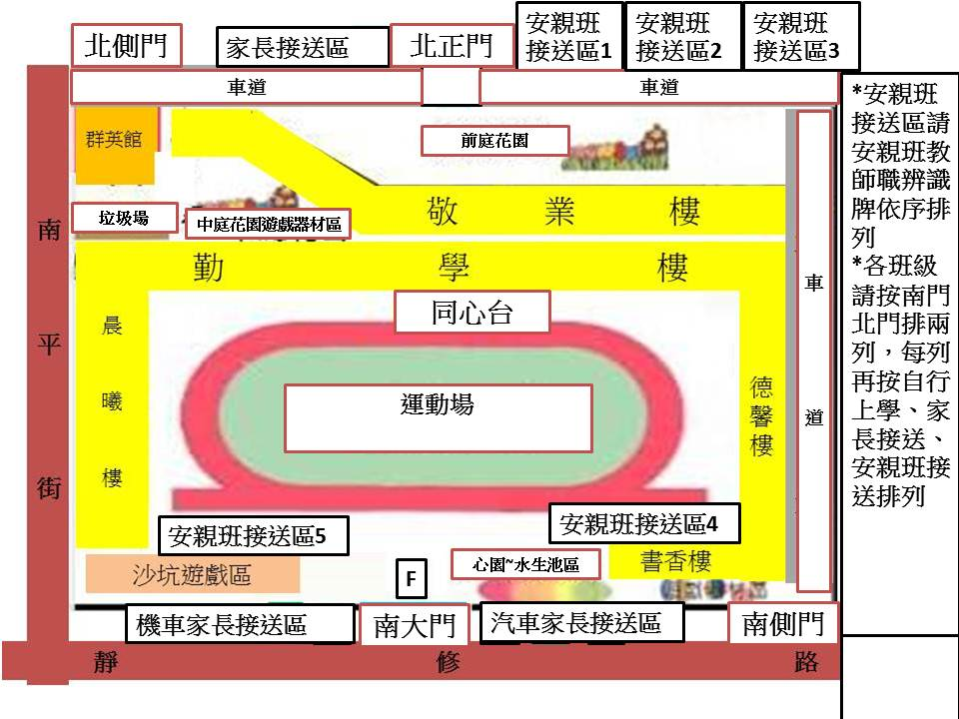

Slide 4
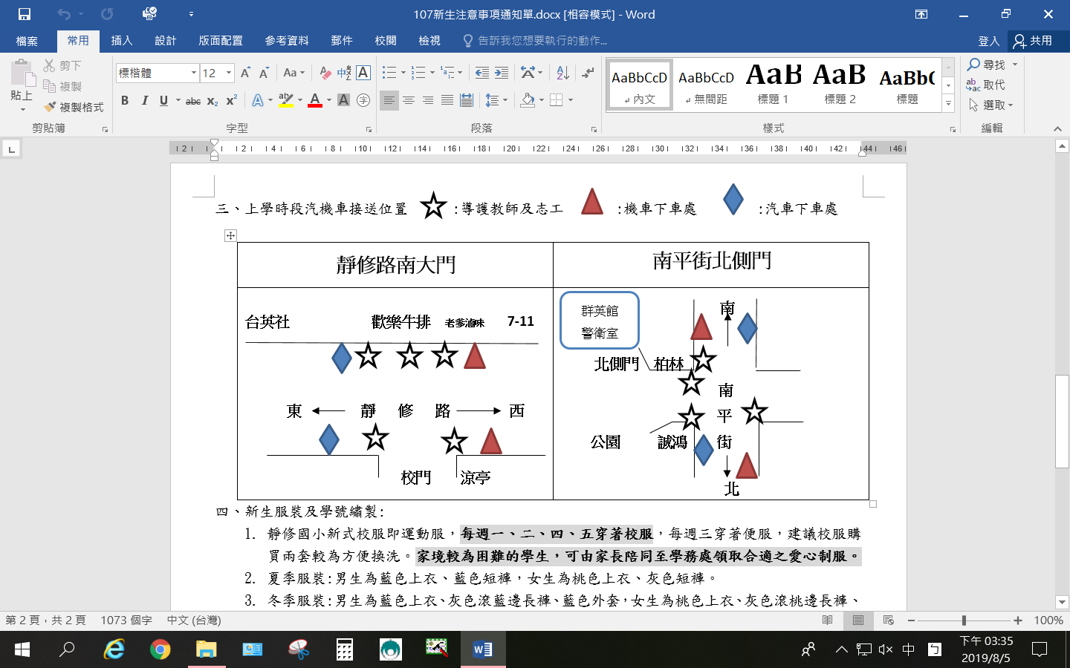

Slide 5
108/8/30(五)--108/9/4(三)
開放新生家長機車
停放於南平車通學步道
9/5後請讓學生自行進入學校及教室

Slide 6
有你有我關心交通更安全
人車要分道，
南平與昌平，
街口要淨空。
靜修南大門、
南平北大門，
出入有保障。

Slide 7
有你有我關心交通更安全
騎車戴帽，
不分大小，
開車繫帶，
不論前後，
安全又顧荷包。

Slide 8
有你有我關心交通更安全
步行最健康，停車路邊靠，
禁停網狀區、禁停斑馬線，
聽志工指揮，謝爸媽接送，
上課上班都安心。

Slide 9
靜修國小學習生活作息:
7:15- 7:50 上學時間、打掃時間
7:50- 8:35 導師時間、社團課程
8:40-12:00 課堂時間
12:00-12:40 午餐時間
12:40-13:00 午間放學
12:40-13:20 午休時間
13:30-16:00 課堂時間
16:00-16:20 整天放學
請假專線:04-8320341*教室分機
各班級任教師電話、line群組

Slide 10
每日7:50後即算遲到，
未完成請假程序即屬缺課，
一學年缺課連續3天或達49小時，
即屬中輟警察局會介入尋找學生
請假專線:
04-8320341#教室分機
各班級任教師電話

Slide 11
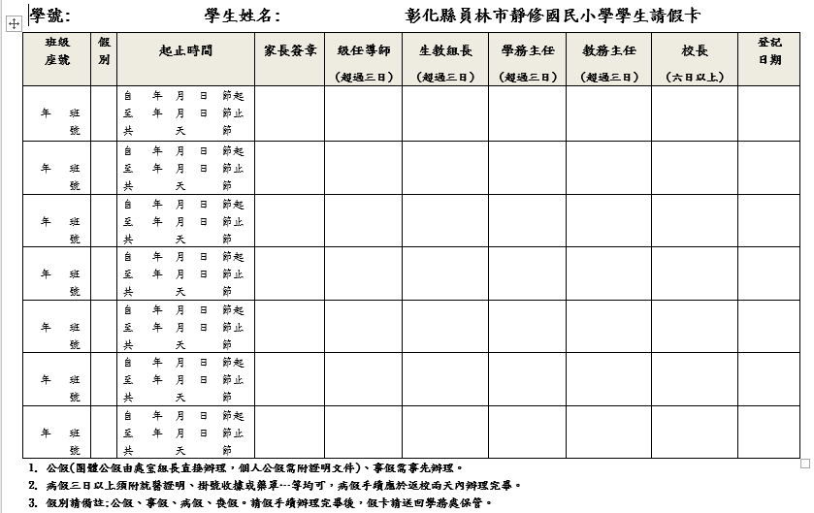
請假超過三天以上者，除病假外請事先至
學務處領取個人假卡，填寫核章後送回備審

Slide 12
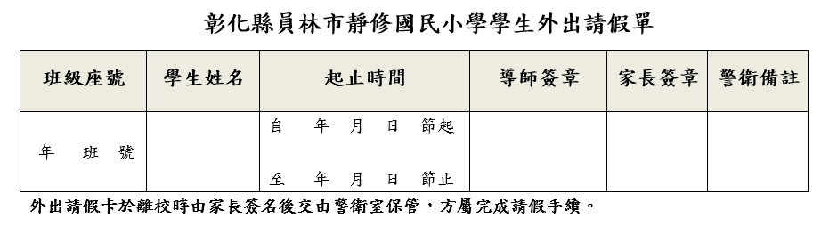
到校後臨時請假或提早返家者，請至學務處
領取外出請假單，經導師及家長簽單後送警
衛室備查，方可外出

Slide 13
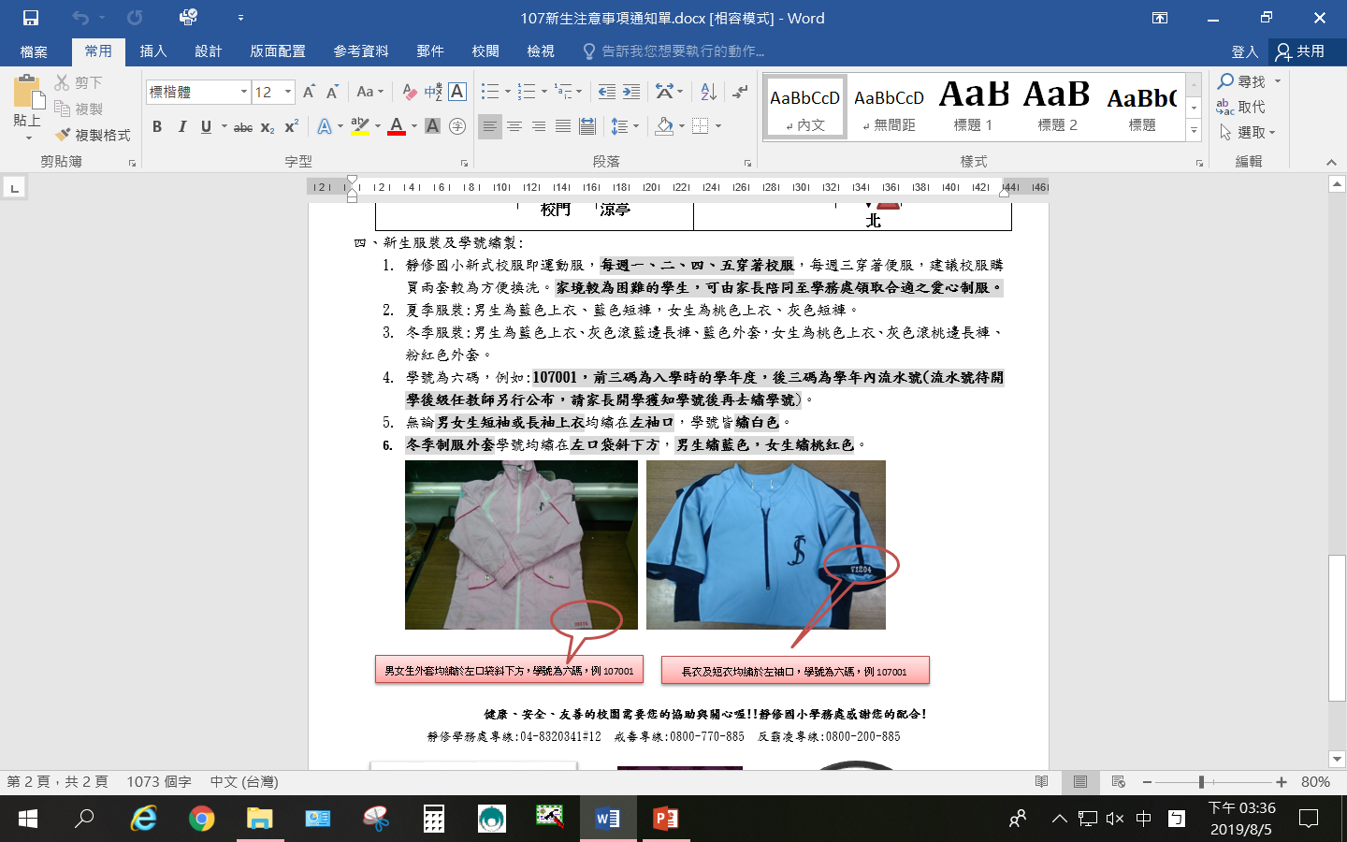

Slide 14
校園安全導護生登記制度
1.走廊穿堂上奔跑、嬉戲
2.未依規定穿著學校制服
接獲反省通知單者，須於三日內的課間時間10:10-10:30持單至學務處反思

Slide 15
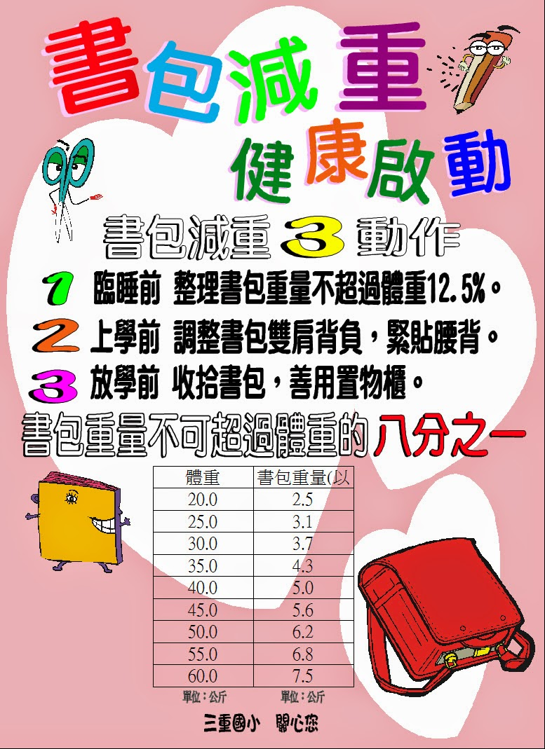

Slide 16
友善校園週
防制學生藥物濫用
防制校園霸凌
杜絕復仇式色情
校園親密關係暴力事件防制處理
了解與尊重身心障礙者

Slide 17
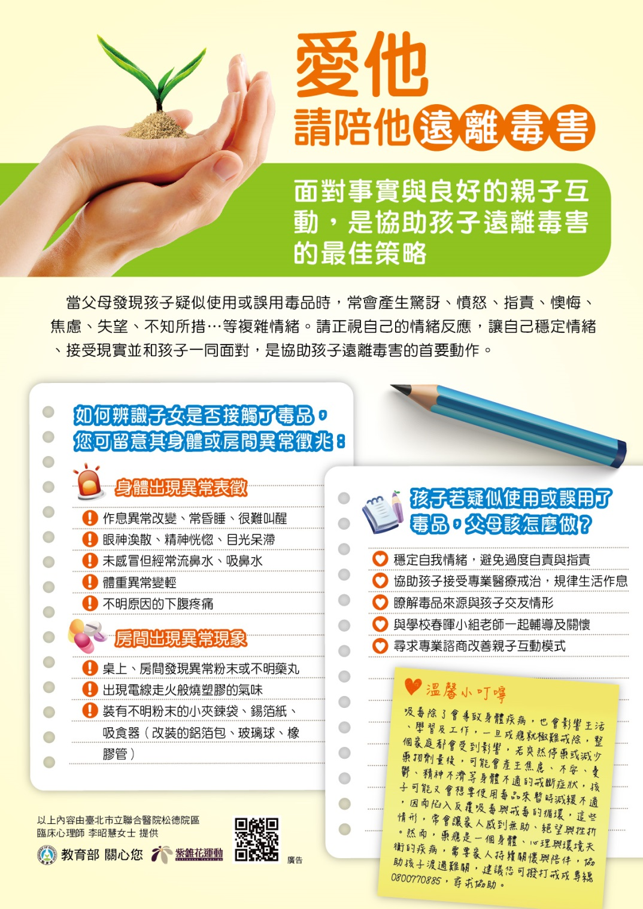
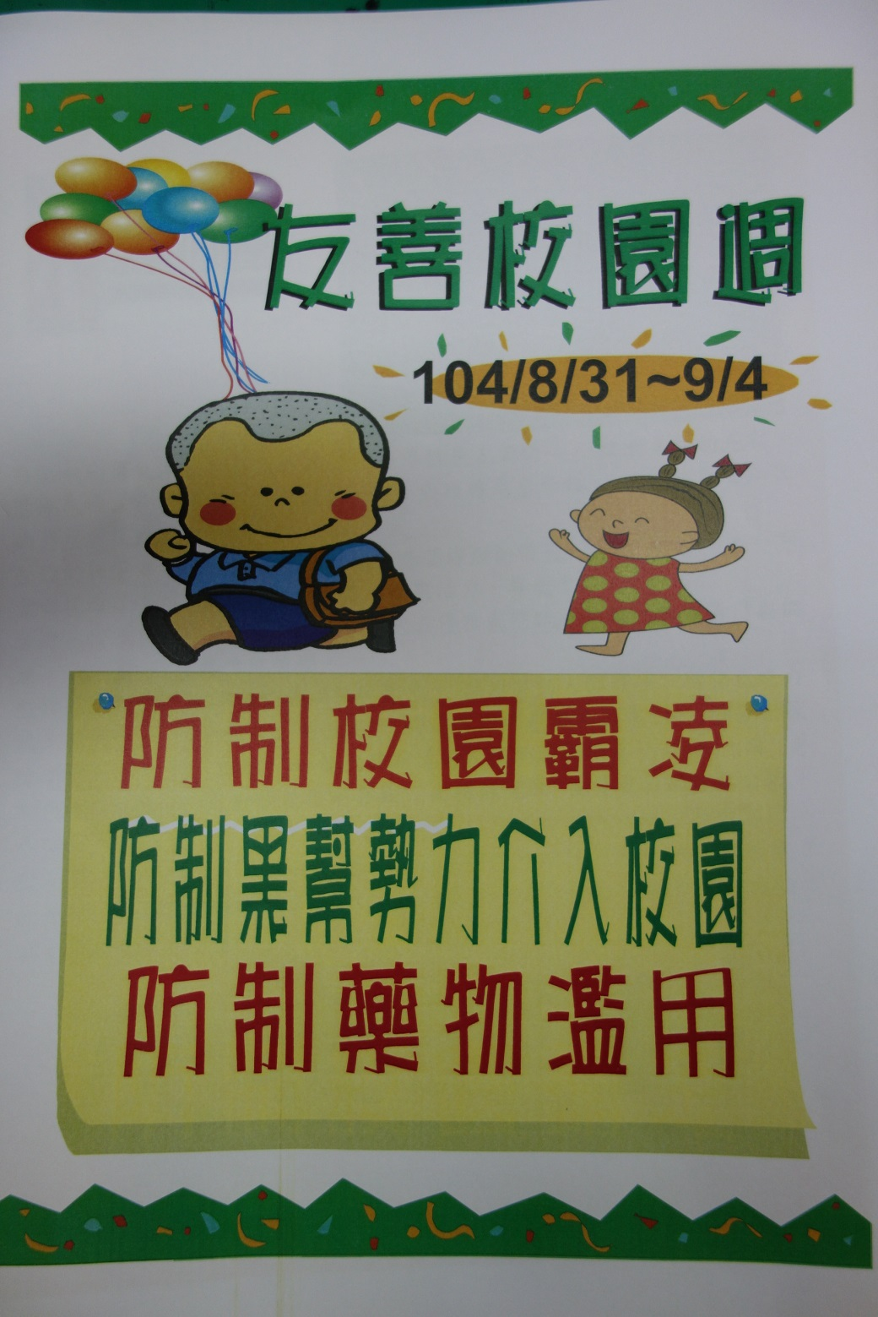

Slide 18
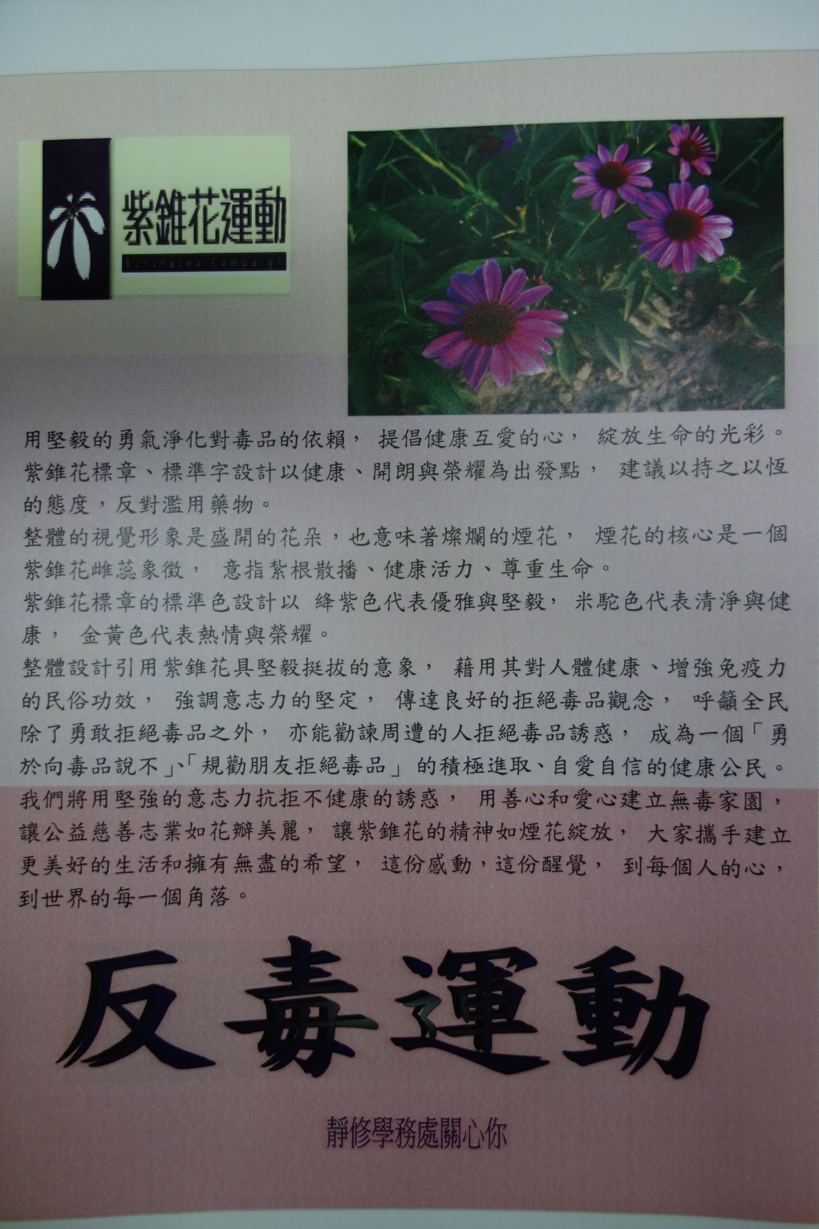


Slide 19



Slide 20
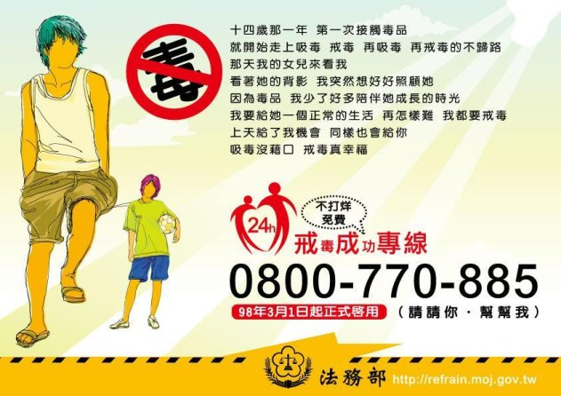

Slide 21


Slide 22


Slide 23


Slide 24


Slide 25



Slide 26

全民國防教育日
9月3日
愛，從了解開始

Slide 27
靜修衛生組宣導
關於午餐、餐具的說明，小一新生及轉學生的家長請留意！
請自備餐具：大碗、小碗、湯匙或筷子、餐袋。
餐具以不易打破為原則（盡量以不锈鋼材質為主)，以上物品請註明班級、姓名或學號。
小一新生9月份供應便當餐盒和1桶湯，10月份起開始供應合菜。
供應便當餐盒期間，請孩子自行帶小碗，以方便盛湯。
二至六年級全部供應合菜。

Slide 28



Slide 29

愛地球請選擇擔任能源股長

Slide 30

回收時間:每節下課
回收項目:光碟、電池
回收地點:學務處

Slide 31

回收時間:每周五10:10-10:30
回收總類:紙類、瓶瓶罐罐

Slide 32



Slide 33


Slide 34


Slide 35


Slide 36


Slide 37
國民體育日
靜修體育組宣導
九月九日

Slide 38
SH150
增強體適能

Slide 39


Slide 40



Slide 41


Slide 42

靜修訓育組宣導

Slide 43


Slide 44

靜修好兒童
常說請、謝謝、對不起

Slide 45

良好品格表現出的行為
可靠、專注

Slide 46
講話有禮貌 讓人多歡喜

Slide 47
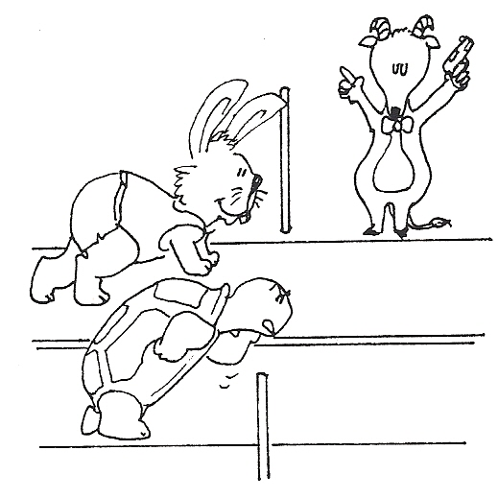
靜修國小關心您

